Slide 1
第七章
FIR数字滤波器设计

Slide 2
FIR数字滤波器的特点：
很容易获得严格的线性相位，避免被处理的信号产生相位失真，这一特点在宽频带信号处理、阵列信号处理、数据传输等系统中非常重要；
极点全部在原点（永远稳定），无稳定性问题；
任何一个非因果的有限长序列，总可以通过一定的延时，转变为因果序列， 所以因果性总是满足；
无反馈运算，运算误差小。
缺点：
因为无极点，要获得好的过渡带特性，需以较高的阶数为代价；
无法利用模拟滤波器的设计结果，一般无解析设计公式，要借助计算机辅助设计程序完成。

Slide 3
本章主要讲述：
7.1 线性相位FIRDF及其特点
7.2 用窗函数法设计FIRDF
7.3 利用频率采样法设计FIRDF
7.4 利用等波纹最佳逼近法设计FIRDF
7.5 IIR与FIR数字滤器的比较

Slide 4
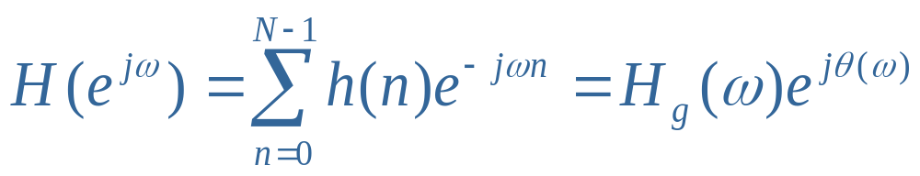


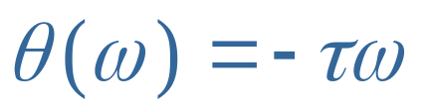



7.1 线性相位FIRDF及其特点
传输函数
幅度特性（可为负值）
相位特性
第一类线性相位FIRDR
  严格线性函数：
第二类线性相位FIRDR
  满足
⧫ 为常数， 为起始相位
返回

Slide 5
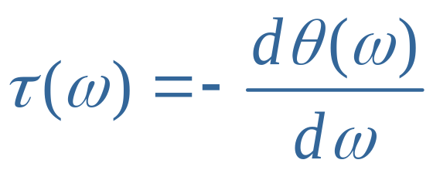
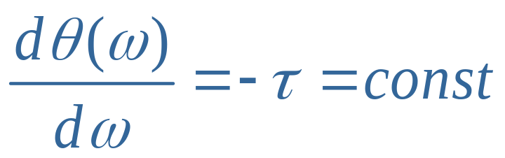
回到本节
系统的群时延：
群时延均为常数称为恒定群延时滤波器：
返回

Slide 6
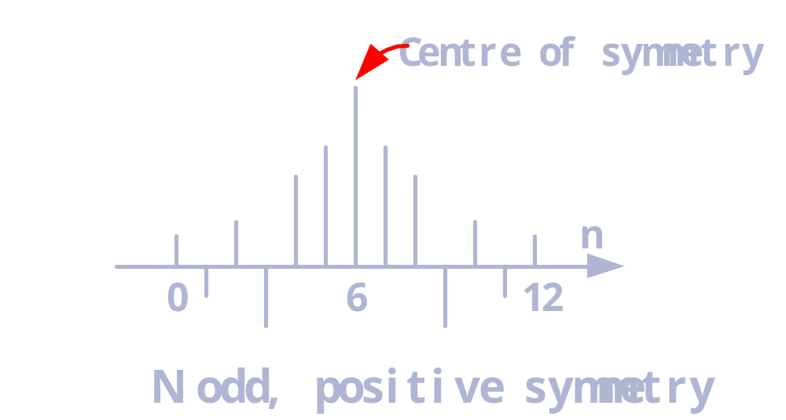
对称：
回到本节
对称中心
类型 1:
N为奇数，偶对称
返回

Slide 7
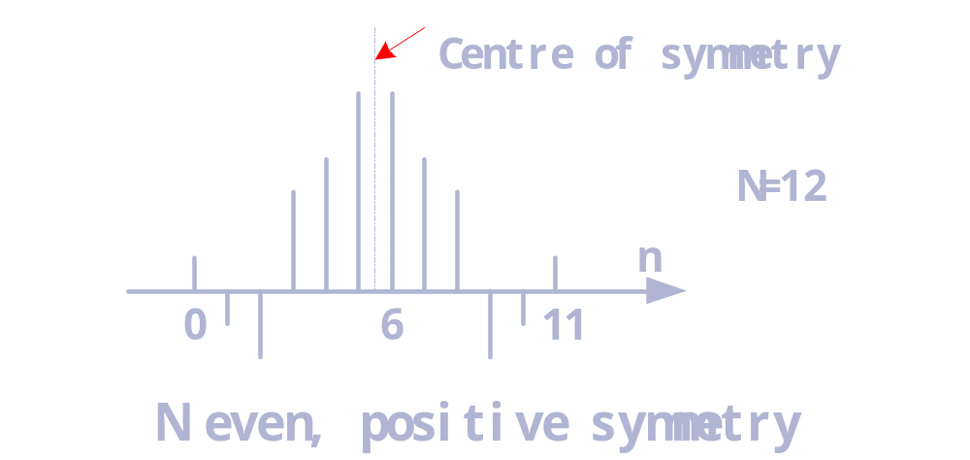
回到本节
类型 2:
对称中心
N为偶数，偶对称
返回

Slide 8
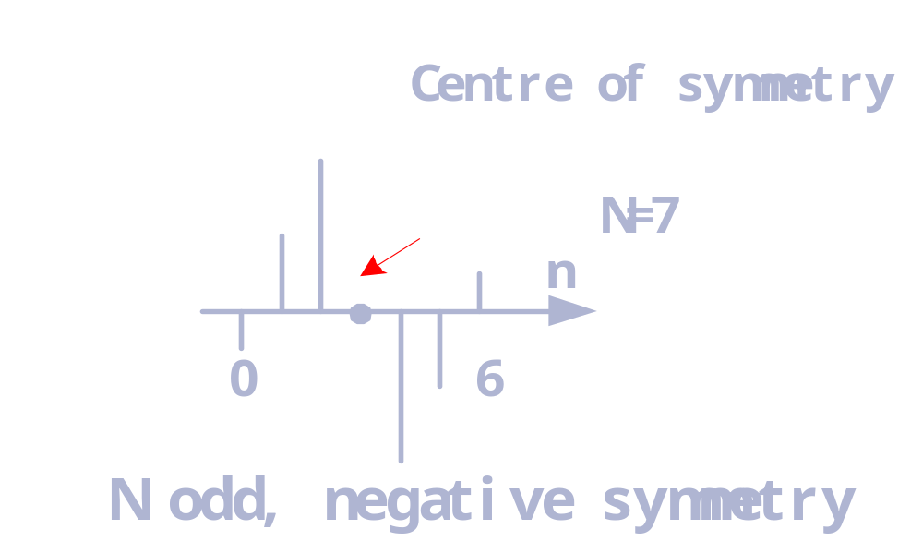
回到本节
类型 3:
N为奇数，奇对称
返回

Slide 9
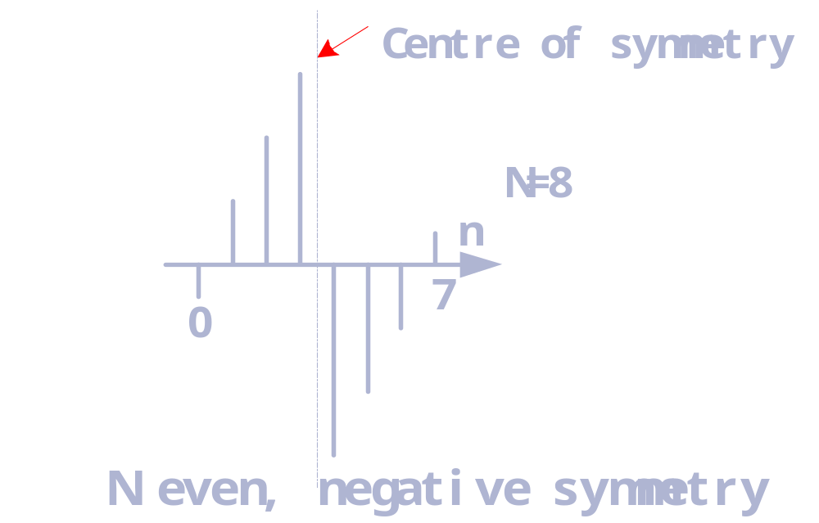
回到本节
类型 4:
N为偶数，奇对称
返回

Slide 10

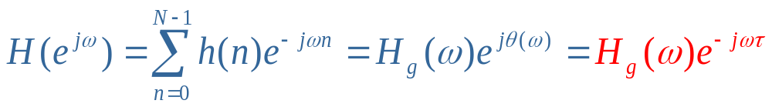
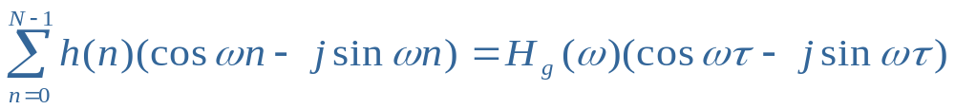
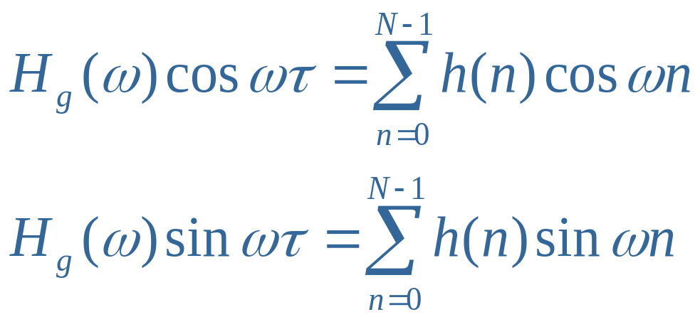
2 线性相位的条件
回到本节
时域约束：
第一类线性相位：
其中：
返回

Slide 11
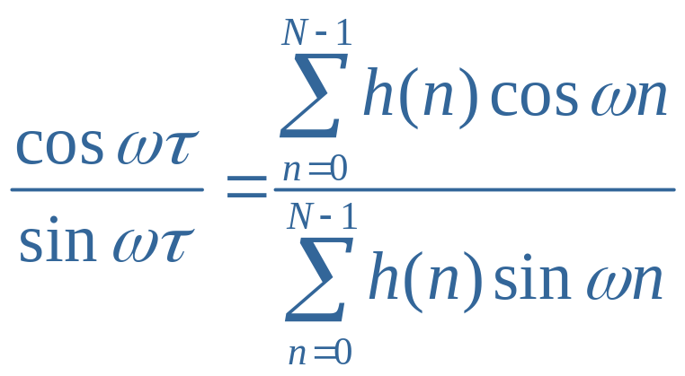
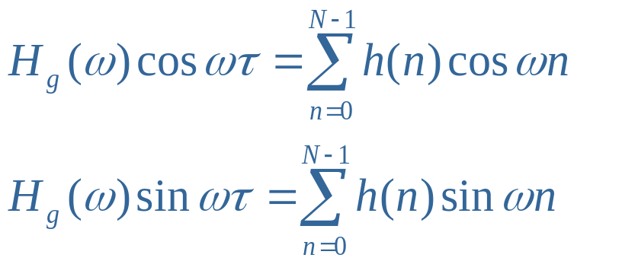
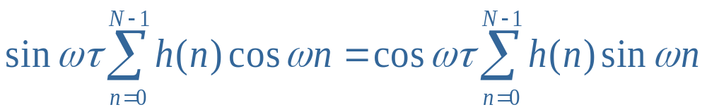
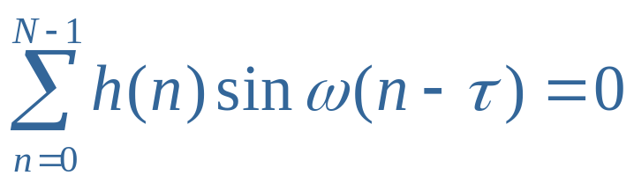
回到本节
三角函数的恒等关系
返回

Slide 12
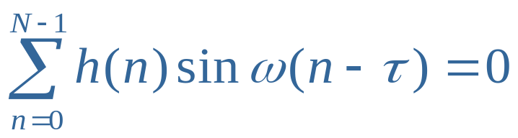
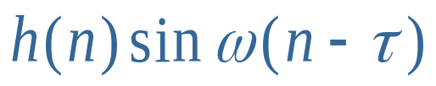


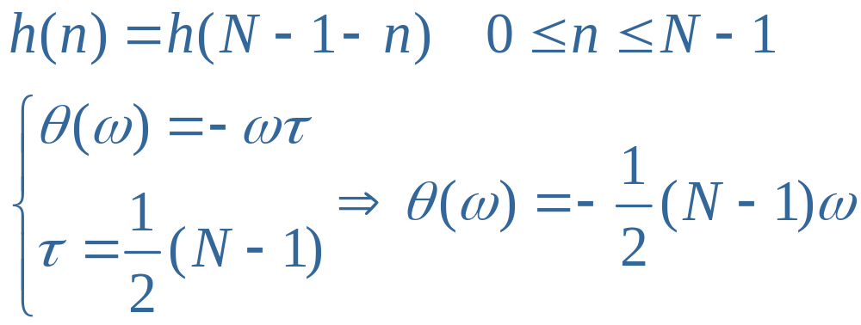
回到本节
满足上式的一组解 关于求和区间的中心奇对称
则要求 关于 偶对称
返回

Slide 13
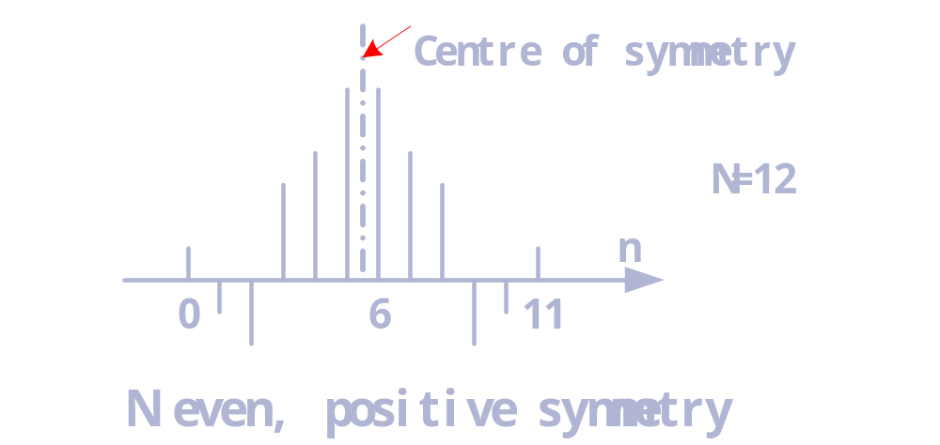
回到本节
返回

Slide 14
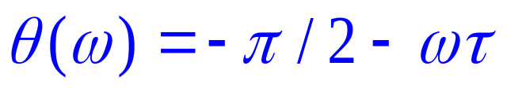
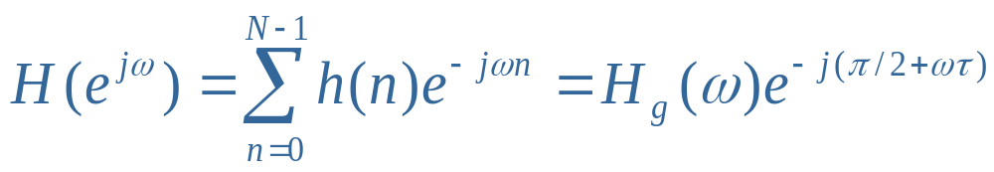
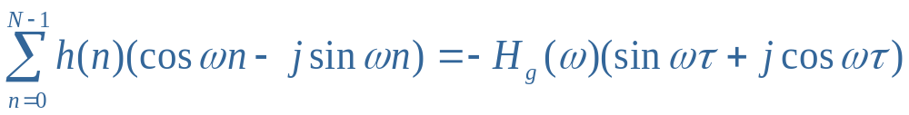
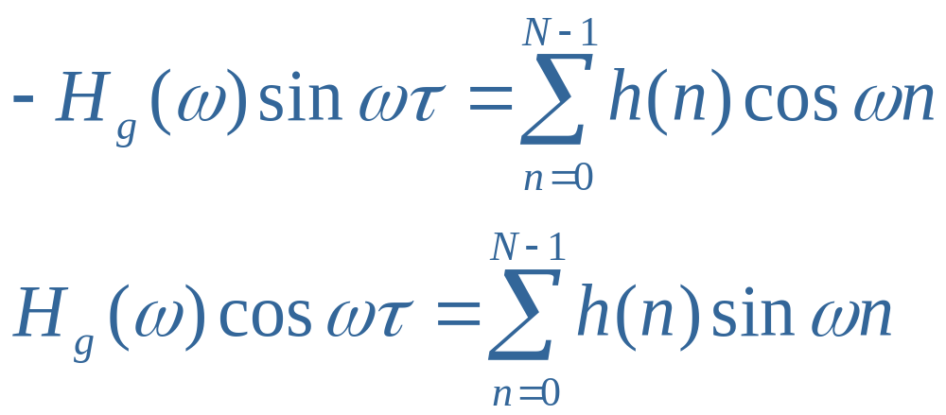
回到本节
第二类线性相位：
其中：
返回

Slide 15
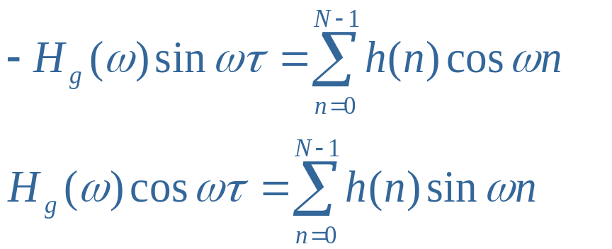
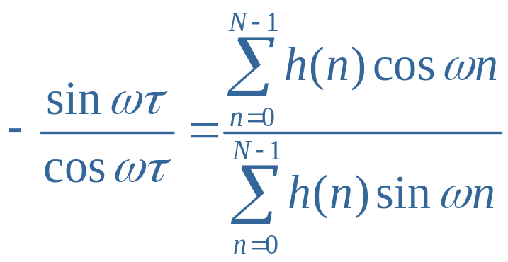
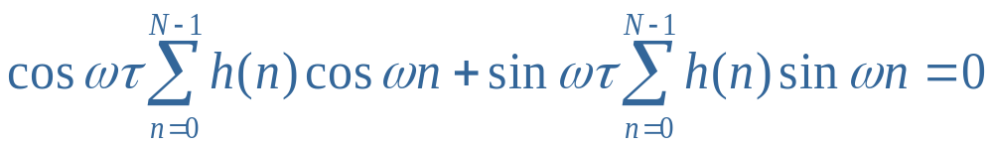
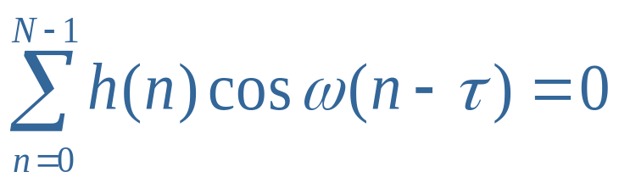
回到本节
三角函数的恒等关系
返回

Slide 16
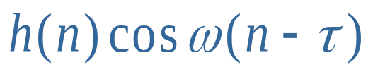
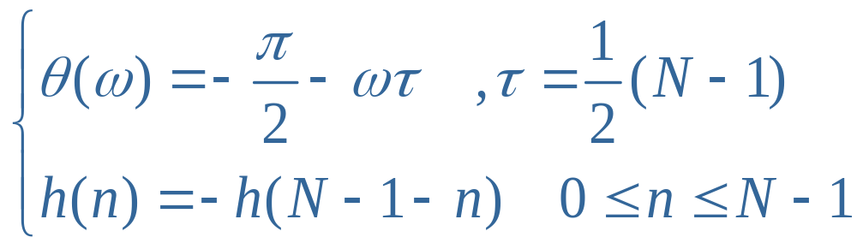
回到本节
满足上式的一组解 关于求和区间的中心奇对称
则要求 关于 奇对称
返回

Slide 17







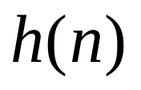
回到本节
偶对称
奇对称
图1 线性相位特性
返回

Slide 18
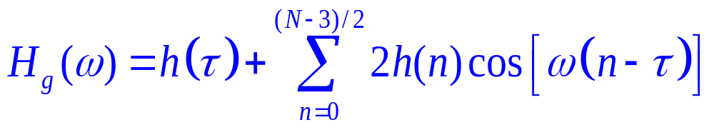
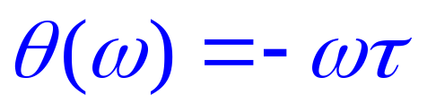
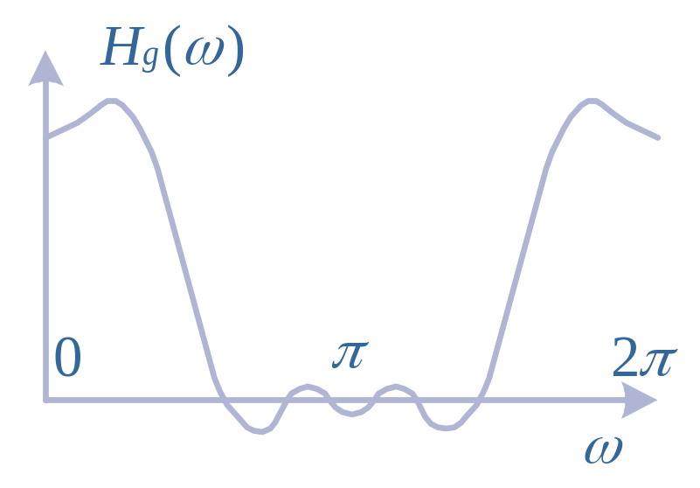
回到本节
频率约束：
（1）h(n)=h(N-n-1)，N为奇数
  幅度特性为：
  相位特性：
  由于 偶对称，因此， 对这些频率也呈偶对称。
  可实现低通、高通、带通、带阻滤波器
返回

Slide 19
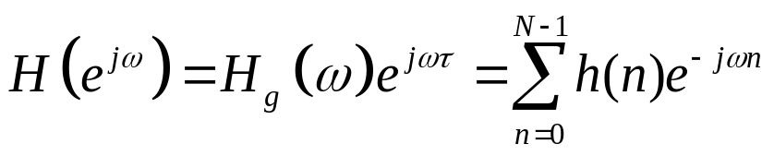
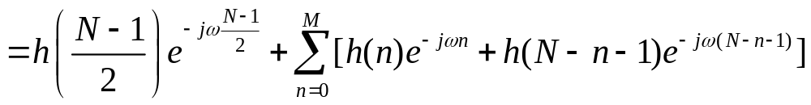
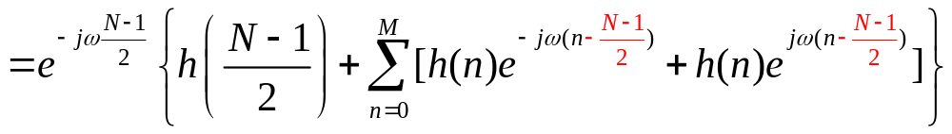
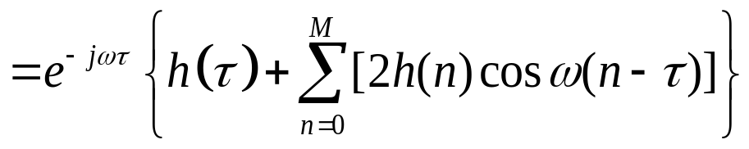
回到本节
推导：
返回

Slide 20
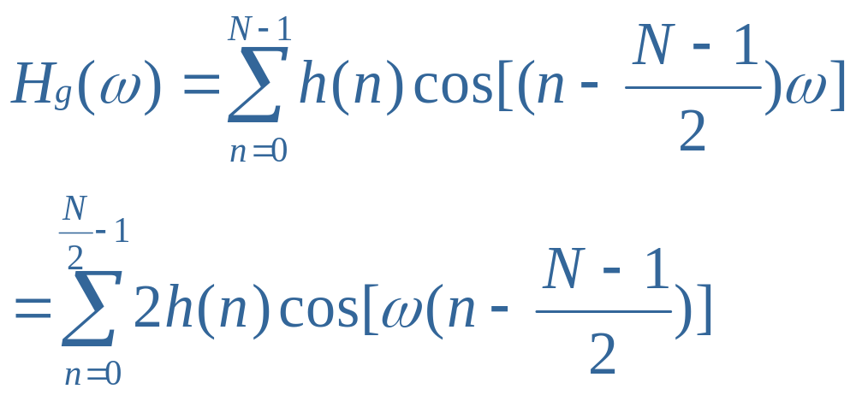
回到本节
（2）h(n)=h(N-n-1)，N为偶数
  幅度特性：
  相位特性：
返回

Slide 21
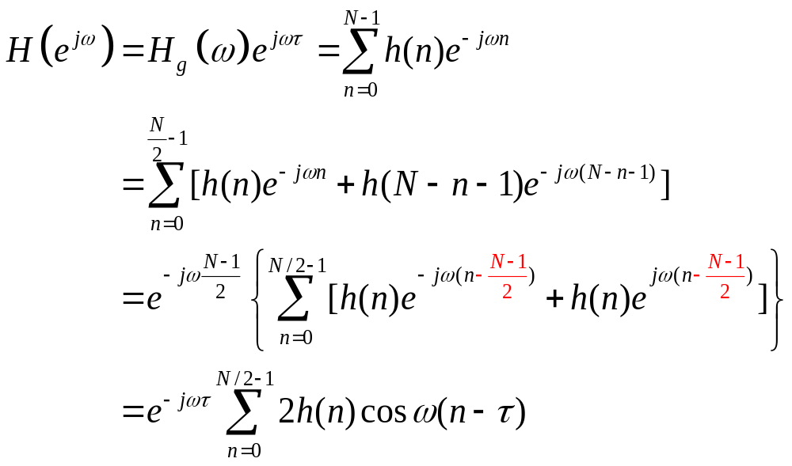
证明：
回到本节
返回

Slide 22
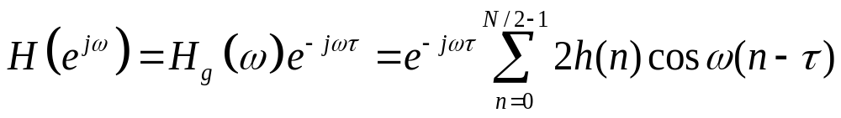
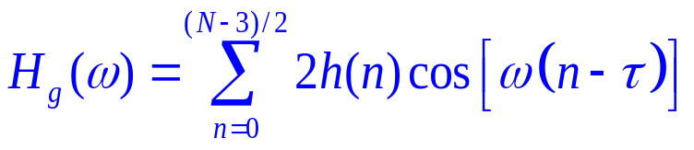
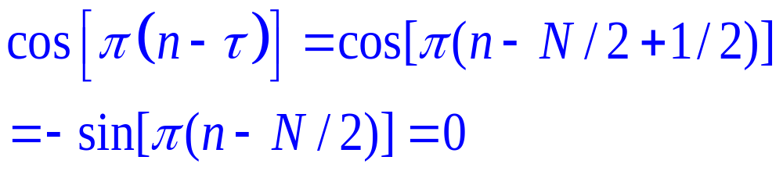
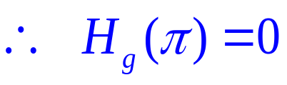
回到本节
  幅度特性为：
  相位特性：
  由于 偶对称，因此 对这些频率也呈偶对称。
  由于
  因此，这种情况不能用于设计高通、带阻滤波器。
返回

Slide 23
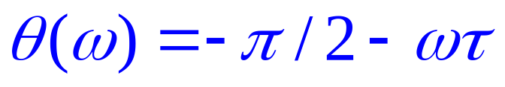
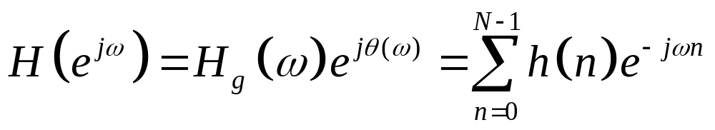
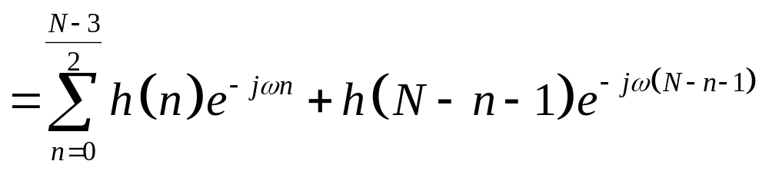
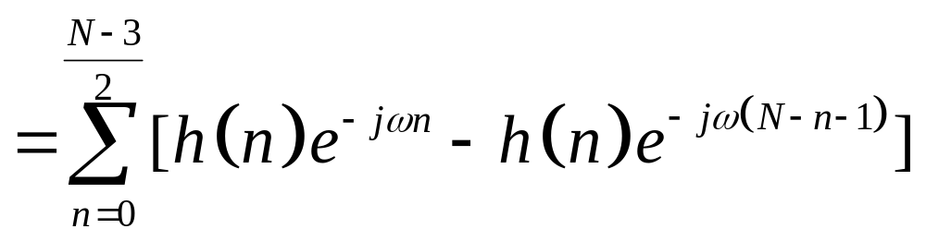
(3) h(n)奇对称，N为奇数，h(n)=-h(N-1-n)
回到本节
相位特性:
返回

Slide 24
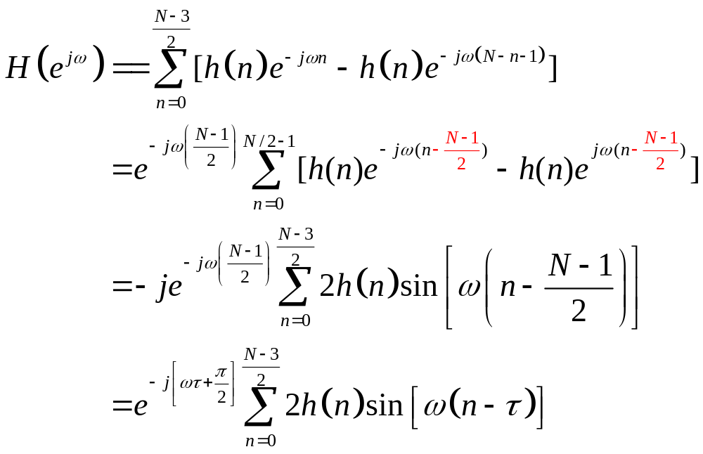
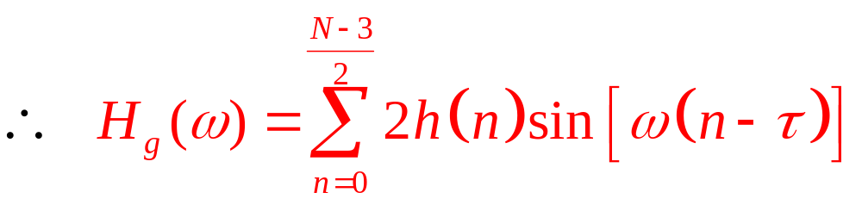
回到本节
返回

Slide 25
回到本节
由于 点呈奇对称，所以 对这些点也奇对称。
由于 时， 相当于H（z）在 处有两个零点，不能用于 的滤波器设计，故不能用作低通、高通和带阻滤波器的设计。
返回

Slide 26

(4) h(n)奇对称，N为偶数
回到本节
相位特性:
频率特性:
Hg(ω)在ω=0，2π 处为零，即H(z)在 z=1处有零点；
Hg(ω) 在ω=0，2π 奇对称，在ω=π处偶对称。
不能用于低通和带阻
返回

Slide 27
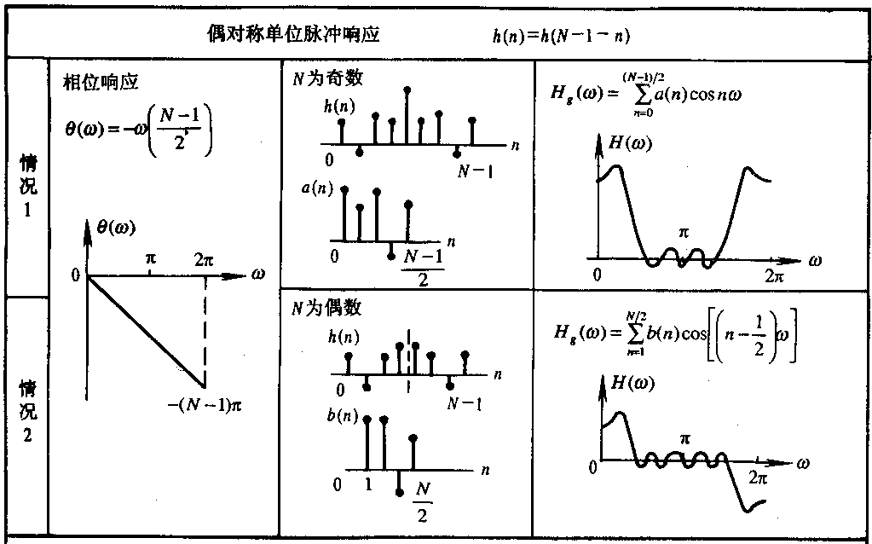
回到本节
返回

Slide 28

回到本节
返回

Slide 29



回到本节
（3）线性相位FIRDF的零点分布特点
将 代入式 得到
返回

Slide 30






回到本节
如果 是H(z)的零点，其倒数 也是其零点；
因为h(n)是实序列 ，H(z)的零点必共轭成对， 和 也是其零点；
零点分别是复数、
纯虚数、实数和
单位圆上的实数
返回

Slide 31
回到本节
由该式可看出，若z=z_{i}是H(z)的零点，则z=z⁻¹_{i}也一定是H(z)的零点。由于h(n)是实数，H(z)的零点还必须共轭成对，所以z=z*_{i} 及 z=1/z*也必是零点。
所以线性相位滤波器的零点必须是互为倒数的共轭对，即成四出现，这种共轭对共有四种
返回

Slide 32

回到本节
返回

Slide 33
回到本节
FIR滤波器，h(n)奇对称，N为奇数，因 所以z=1，z=-1都是H(z)的单根；
对于第四种滤波器，h(n)奇对称，N为偶数，H(O)=0，所以z=1是H(z)的单根。
所以，h(n)奇对称→H(0)=0
N为偶数→H(π)=0
线性相位滤波器是FIR滤波器中最重要的一种，应用最广。实际使用时应根据需用选择其合适类型，并在设计时遵循其约束条件。
返回

Slide 34
回到本节
四种线性相位FIR DF的特性：
第一种情况 ，偶、奇，四种滤波器都可设计。
第二种情况，偶、偶，可设计低、带通滤波器，不能设计
高通和带阻。
第三种情况，奇、奇，只能设计带通滤波器，其它滤波器
都不能设计。
第四种情况，奇、偶，可设计高通、带通滤波器，不能设
计低通和带阻。
一般微分器与90°相移器用3、4；
选频性滤波器用1、2。
返回

Slide 35
小结:
回到本节
四种FIR数字滤波器的相位特性只取决于h(n)的对称性，而与h(n)的值无关。
幅度特性取决于h(n)。
设计FIR数字滤波器时，在保证h(n)对称的条件下，只要完成幅度特性的逼近即可。
返回

Slide 36


7.2 窗函数设计FIRDF
设计思想
  保证线性相位
  逼近理想滤波器
    窗口设计法（时域逼近）
    频率采样法（频域逼近）
    最优化设计（等波纹逼近）
  一般情况下是无穷序列，需对其进行截断，即时域加窗
  加窗的影响
  窗函数的设计
返回
Notes:
但一般来说，理想频响 是分段恒定，在边界频率处有突变点，所以，这样得到的理想单位脉冲响应hd(n)往往都是无限长序列，而且是非因果的。但FIR的h(n)是有限长的，问题是怎样用一个有限长的序列去近似无限长的hd(n)。最简单的办法是直接截取一段 hd(n) 代替 h(n) 。这种截取可以形象地想象为h(n)是通过一个“窗口”所看到的一段hd(n)，因此 ，h(n)也可表达为h(n)和一个“窗函数”的乘积，即
h(n)=w(n) hd(n)
在这里窗口函数就是矩形脉冲函数RN（n），当然以后我们还可看到，为了改善设计滤波器的特性，窗函数还可以有其它的形式，相当于在矩形窗内对hd(n)作一定的加权处理。

Slide 37
本节主要讲述：
7.2.1 用窗函数法设计FIRDF的基本方法
7.2.2 窗函数法的设计性能分析
7.2.3 典型窗函数介绍
7.2.4 用窗函数法设计FIRDF的步骤及MATLAB 设计函数
返回

Slide 38




7.2.1 用窗函数法设计FIRDF的基本方法
回到本节
具体设计步骤：
（1）构造希望逼近的频率响应函数 。以低通线性相位FIRDF设计为例，一般选择 为线性相位理想低通滤波器，即
（7.2.1）
（2）求出 。对 进行IFT得到
返回

Slide 39

回到本节
（3）加窗得到FIRDF的单位脉冲响应h(n)
式中，w(n)称为窗函数，其长度为N。
如果要求设计第一类线性相位FIRDF，则要求h(n)关于 (N-1)/2点偶对称。
而hd(n)关于n=τ点偶对称，所以要求τ=(N-1)/2。同时要求w(n)关于(N-1)/2点偶对称。
返回

Slide 40



回到本节
例：理想低通滤波器 N=31，
返回

Slide 41



7.2.2 窗函数法的设计性能分析
回到本节
矩形窗函数：
其频率响应为：
返回

Slide 42



回到本节
理想滤波器
加窗得到的FIRDF的单位脉冲响应为
h(n)的频率响应函数
返回

Slide 43





回到本节
返回

Slide 44

回到本节
幅度特性等于理想低通滤波器的幅度特性与窗函数幅度特性的卷积
相位保持严格线性
因此，只需分析幅度逼近误差
返回

Slide 45

回到本节
返回

Slide 46

回到本节
卷积结果
矩形窗对理想低通幅度特性的影响
返回

Slide 47




对加矩形窗处理后，其频率响应的几点影响：
回到本节
改变了理想频响的边沿特性，形成过渡带，宽为 等于 的主瓣宽度。（决定于窗长）
通带、阻带均有纹波，纹波取决于 的旁瓣，旁瓣幅度大，纹波幅度大，与窗口长度 N无关。（决定于窗口形状）
N增加,过渡带宽减小,肩峰值不变。
N的改变不能改变主瓣与旁瓣的比例关系，只能改变的绝对值大小和起伏的密度，当N增加时，幅值变大，起伏变密，而最大肩峰永远为8.95%，这种现象称为吉布斯（Gibbs）效应。
返回

Slide 48
回到本节
改变窗函数的形状，可改善滤波器的特性，窗函数有
许多种，但要满足以下两点要求：
①窗谱主瓣宽度要窄，以获得较陡的过渡带；
②相对于主瓣幅度，旁瓣要尽可能小，使能量尽量集中在主瓣中，这样就可以减小肩峰和余振，以提高阻带衰减和通带平稳性。
但实际上这两点不能兼得，一般总是通过增加主瓣宽度来换取对旁瓣的抑制。
返回

Slide 49



1．矩形窗（Rectangle Window）
回到本节
7.2.3 典型窗函数介绍
窗函数的几个参数:
旁瓣峰值αn—窗函数的幅频函数 的最大旁瓣的最大值相对主瓣最大值的衰减（dB）；
过渡带宽度ΔB—用该窗函数设计的FIRDF的过渡带宽度；
阻带最小衰减αs—用该窗函数设计的FIRDF的阻带最小衰减。
返回

Slide 50

回到本节
矩形窗的四种波形如图
返回

Slide 51

回到本节
矩形窗函数的损耗函数曲线
主瓣宽度与N 成反比，即滤波器过渡带宽度与N 成反比，但是旁瓣峰值并不随N增大而变化，
返回

Slide 52





2．三角窗（Bartlett Window）
回到本节
单位脉冲响应：
频率响应：
其主瓣宽度为 ，第一旁瓣比主瓣低26dB。
返回

Slide 53

回到本节
三角窗的四种波形如图
返回

Slide 54


3．升余弦窗（汉宁窗: Hanning Window）
回到本节
窗函数：
频率响应：
返回

Slide 55



回到本节
当N>>1，可近似为：
三部分矩形窗频谱相加，使旁瓣互相抵消，能量集中在主瓣，旁瓣大大减小，主瓣宽度增加1倍，为
返回

Slide 56

回到本节
汉宁窗的四种波形如图
返回

Slide 57



4．改进升余弦窗（哈明窗: Hamming Window）
回到本节
窗函数：
频率响应：
返回

Slide 58


回到本节
当N>>1，可近似为：
是对汉宁窗的改进，在主瓣宽度（对应第一零点的宽度）相同的情况下，旁瓣进一步减小，可使99.96%的能量集中在窗谱的主瓣内。
返回

Slide 59

回到本节
哈明窗的四种波形如图
返回

Slide 60



5．布莱克曼窗（Blackman Window）
回到本节
窗函数:
增加一个二次谐波余弦分量，可进一步降低旁瓣，但主瓣宽度进一步增加，增加N可减少过渡带
频率响应：
返回

Slide 61

回到本节
布莱克曼窗的四种波形如图
返回

Slide 62

回到本节
返回

Slide 63

回到本节
四种窗函数的比较
窗口函数的频谱 N=51，A=20lg|W(ω)/W(0)|
返回

Slide 64

回到本节
返回

Slide 65

回到本节
返回

Slide 66

6．凯塞窗（Kaiser Window）
回到本节
以上五种窗函数，滤波器的阻带衰减是固定的
不同的窗函数通过增加主瓣宽度为代价来降低旁瓣。
凯塞窗则可自由选择主瓣宽度和旁瓣衰减。
对给定的指标，凯塞窗函数可以使滤波器阶数最小。
凯塞窗函数:
返回

Slide 67

回到本节
凯塞窗函数
β是调整参数，可自由选择
  决定主瓣宽度与 旁瓣衰减。β越大，w_{k}(n)窗越窄，其频谱的主瓣变宽，旁瓣变小。一般取 4<β<9。
  β=5.44 接近汉明
  β=8.5 接近布莱克曼
  β=0 为矩形
返回

Slide 68




回到本节
I₀(x)是零阶修正贝塞尔函数
参数 控制滤波器阻带的最小衰减
通带纹波幅度近似等于阻带纹波幅度，未单独控制
返回

Slide 69

回到本节
I₀(x)
1
0
x
图1 零阶修正贝塞尔函数
图2 凯塞窗函数
返回

Slide 70

回到本节
返回

Slide 71

回到本节
返回

Slide 72
六种窗函数基本参数
回到本节
窗函数类型 | 旁瓣峰值α_{n}（dB） | 过渡带宽度ΔB |  | 阻带最小衰减α_{s}（dB）
 |  | 近似值 | 精确值
矩形窗 | −13 | 4π/N | 1.8π/N | −21
三角窗 | −25 | 8π/N | 6.1π/N | −25
汉宁窗 | −31 | 8π/N | 6.2π/N | −44
哈明窗 | −41 | 8π/N | 6.6π/N | −53
布莱克曼窗 | −57 | 12π/N | 11π/N | −74
凯塞窗(β =7.865) | −57 |  | 10π/N | −80
返回

Slide 73



7.2.4 用窗函数设计FIR滤波器的步骤
回到本节
选择窗函数的类型和长度
  根据阻带最小衰减选择窗函数的类型原则是：在保证阻带衰减满足要求的情况下，尽量选择主瓣窄的窗函数。
  根据过渡带的宽度选择窗函数的长度
按性能指标要求，构造希望频率响应函数
  近似为过渡带中心频率，幅度函数衰减一半（-6dB)
返回

Slide 74


回到本节
确定期望滤波器的单位脉冲响应
加窗得到设计结果
返回

Slide 75







回到本节
用窗函数设计线性相位高通FIRDF，要求通带边界频率 ，通带最大衰减 ，阻带截止频率 ，阻带最小衰减
解：
1）选择窗函数
因为阻带最小衰减 ，可选择汉宁窗、哈明窗。这里选择汉宁窗。
求N=？
根据过渡带宽
返回

Slide 76



回到本节
高通，N为奇数， N=25
2)期望理想滤波器
返回

Slide 77



回到本节
3）确定期望滤波器的单位脉冲响应
全通滤波器
低通滤波器
返回

Slide 78



回到本节
4)加窗
返回

Slide 79
7.3 利用频率采样法设计FIRDF
窗函数设计法是根据设计要求，从相应的理想频率响应特性出发，求出它的单位脉冲响应，并选择合适的窗函数加窗后作为FIRDF的单位脉冲响应。
窗函数法适合设计片段常数特性的标准型频率响应特性滤波器。
本节介绍的频率采样设计法可以设计任意形状频率响应特性的FIRDF。
返回

Slide 80
本节主要讲述：
7.3.1 频率采样设计法的基本概念
7.3.2 设计线性相位特性FIRDF时，频域采样
H(k)的设置原则
7.3.3 逼近误差及改进措施
返回

Slide 81





7.3.1 频率采样设计法的基本概念
回到本节
将理想滤波特性 经单位圆上的N等分采样后得到频域采样值：
单位脉冲响应：
其系统函数为：
返回

Slide 82

回到本节
由内插公式，可从频率采样值直接实现FIR滤波器的系统函数
用频率采样法设计FIR数字滤波器主要关心的问题：
  实现线性相位Hd（k）应满足的条件
  逼近误差
  改进措施
返回

Slide 83

回到本节
返回

Slide 84






7.3.2 线性相位的约束条件 H(k)=?
回到本节
如果FIR数字滤波器为线性相位的，则必满足第一或第二类线性相位的条件
频域采样
分别为幅度采样、相位采样
返回

Slide 85






回到本节
1）第一类线性相位
  N为奇数
  N为偶数
返回

Slide 86



回到本节
2）第二类线性相位
  N为奇数
  N为偶数
返回

Slide 87



回到本节
对理想低通滤波器，截止频率为 采样点数N，则有：
另外，对于高通和带阻，N只能为奇数
返回

Slide 88
7.3.3 逼近误差及改进措施
回到本节
1．频率采样基本设计法的逼近误差分析
为了对逼近误差及其起因建立感性认识，首先采用上述频率采样的基本设计法设计一个低通滤波器。观察逼近误差的特点，寻找减小逼近误差的有效措施。
返回

Slide 89
回到本节
2．降低逼近误差的措施
（1）设置适当的过渡带，使希望逼近的幅度特性Hdg(ω)从通带比较平滑地过渡到阻带，消除阶跃突变，从而使逼近误差减小。其实质是对幅度采样A(k)增加过渡带采样点，以加宽过渡带为代价换取通带和阻带内波纹幅度的减小。
（2）采用优化设计法，以便根据设计指标选择优化参数（过渡带采样点的个数m和h(n)的长度N）进行优化设计
返回

Slide 90




回到本节
3．频率采样法设计步骤
（1）根据阻带最小衰减αs选择过渡带采样点的个数m。
（2）确定过渡带宽度ΔB，按照式 估算滤波器长度N。
（3）构造一个希望逼近的频率响应函数:
（4）进行频域采样:
返回

Slide 91

回到本节
（5）对H(k)进行N点IDFT得到第一类线性相位FIRDF的单位脉冲响应为
（6）检验设计结果。如果阻带最小衰减未达到指标要求，则要改变过渡带采样值，直到满足指标要求为止。如果滤波器边界频率未达到指标要求，则要微调Hdg(ω)的边界频率。
返回

Slide 92
回到本节
小结：
频率采样设计法优点：
① 直接从频域进行设计，物理概念清楚，直观方便；
② 适合于窄带滤波器设计，这时频率响应只有少数几个非零值。
典型应用：用一串窄带滤波器组成多卜勒雷达接收机，覆盖不同的频段，多卜勒频偏可反映被测目标的运动速度；
缺点：截止频率难以控制。
因频率取样点都局限在2π/N的整数倍点上，所以在指定通带和阻带截止频率时，这种方法受到限制，比较死板.
充分加大N，可以接近任何给定的频率，但计算量和复杂性增加。
返回

Slide 93
7.4 利用等波纹最佳逼近法设计FIRDF
等波纹最佳逼近法是一种优化设计法，它克服了窗函数设计法和频率采样法的缺点，使最大误差最小化，并在整个逼近频段上均匀分布。
用等波纹最佳逼近法设计的FIRDF的幅频响应在通带和阻带都是等波纹的，而且可以分别控制通带和阻带波纹幅度。这就是等波纹的含义。
最佳逼近指在滤波器长度给定的条件下使加权误差波纹幅度最小化。
返回

Slide 94
7.5 IIR与FIR数字滤器的比较
FIR
IIR
性能
严格线性相位，但成本高，运算量大，信号延时也较大
存储单元少，运算量小，经济高效
设计
结果
可得到幅频特性（可以多带）和线性相位（最大优点）
只能得到幅频特性，相频特性未知（一大缺点），如需要线性相位，须用全通网络校准，但增加滤波器阶数和复杂性
稳定性
极点全部在原点（永远稳定）无稳定性问题
有稳定性问题
阶数
高
低
结构
非递归
递归结构
设计
工具
只有计算程序可循
可借助于AF的设计成果
快速
算法
可用FFT实现，减少运算量
无快速运算方法
返回

